Slide 1
第5章 自顶向下语法分析

Slide 2
第5章 自顶向下语法分析
S.P
词法分析程序
语法分析程序
语义分析程序
中间代码生成程序
代码优化程序
目标代码生成程序
表
格
管
理
程
序
错
误
处
理
程
序
O.P

Slide 3
语法分析常用方法
在词法分析完成之后，进入语法分析阶段。语法分析的任务是识别由词法分析给出的单词符号序列是否是给定文法的正确句子（程序）。
常用的方法有两大类：
自上向下语法分析
自下而上语法分析

Slide 4
自上向下语法分析
基本思想：从文法的开始符号出发，推导出句子
自上向下语法分析
First(x)
回溯→避免条件
Follow(u)
基本问题
无限循环→消除左递归
递归子程序法
分析方法
LL(1)分析法
Notes:
递归子程序法和LL(1)分析法（也称预测分析法）是自顶向下的确定分析方法，相对于不确定分析方法来说，实现方法简单、直观，不带回溯效率高，便于构造语法分析器。

Slide 5
自下而上语法分析
基本思想：从输入串开始逐步归约
自下而上语法分析
基本问题：归约的问题
简单优先
优先分析法
算符优先
分析方法
优先函数的构造
LR分析法
实现技术：移进归约

Slide 6
教学内容
5.1 语法分析概述
5.2 自顶向下分析简介
5.3 递归子程序分析法
5.4 LL(1)分析法(预测分析法)
5.5 预测分析中的错误处理

Slide 7
本章重点
LL(1)文法的判别
非LL(1)文法的改造
预测分析方法

Slide 8
5.1 语法分析概述
一、语法分析器的功能
1、语法分析器在编译程序中的地位
2、功能：在单词符号的基础上，分析给定语言的句子（程序）的语法结构，看其是否符合语法规则。
单词
S.P
字符串
词法分析器
语法分析器
编译程序
后续部分
取单词
符号表

Slide 9
二、分析方法
1、针对程序的单词符号串构造语法树——依据程序语言的语法规则，即文法描述。
若能构造出一棵语法树则正确，否则程序有错。
2、根据语法树的建立方法，分为两种：
自上而下分析法：从文法开始符号出发，自上而下地构造语法树；
自下而上分析法：从单词符号串形式的源程序开始，自下而上地构造语法树。

Slide 10
教学内容
5.1 语法分析概述
5.2 自顶向下分析简介
5.3 递归子程序分析法
5.4 LL(1)分析法(预测分析法)
5.5 预测分析中的错误处理

Slide 11
5.2 自顶向下分析简介
一、自顶向下分析方法的一般过程
对任意输入的（单词符号）串，试着从开始符号出发，自上而下地建立起一棵语法分析树，使得该树的叶结点自左而右地排列起来，刚好就是所给的输入串。
显然，这种建立语法树的过程应遵照某种规范——通常应与最左推导相对应，即自左向右进行匹配。

Slide 12
例子
α=acb
G[S]：S → aAb
A → cd|c
1.开始：令S为根结点
S

Slide 13
例子
α=acb
G[S]：S → aAb
A → cd|c
1.开始：令S为根结点
2.用S的右部，符号串去匹配输入串
完成一步推导S⇒aAb
检查 a-a匹配
A是非终结符，将匹配任务交给A
S
a
A
b

Slide 14
例子
α=acb
G[S]：S → aAb
A → cd|c
1.开始：令S为根结点
2.用S的右部，符号串去匹配输入串
完成一步推导S⇒aAb
检查 a-a匹配
A是非终结符，将匹配任务交给A
3.选用A的右部符号串匹配输入串
A有两个右部，选第一个
完成进一步推导A⇒cd
检查，c-c匹配，b-d不匹配(失败)
但是还不能冒然宣布α∉L(G[S])
S
a
A
b
c
d

Slide 15
例子
α=acb
G[S]：S → aAb
A → cd|c
1.开始：令S为根结点
2.用S的右部，符号串去匹配输入串
完成一步推导S⇒aAb
检查 a-a匹配
A是非终结符，将匹配任务交给A
3.选用A的右部符号串匹配输入串
A有两个右部，选第一个
完成进一步推导A⇒cd
检查，c-c匹配，b-d不匹配(失败)
但是还不能冒然宣布α∉L(G[S])
4.回溯 即砍掉A的子树改选A的第二右部
A⇒c 检查 c-c匹配 b-b匹配
建立语法树，末端结点为acb与输入acb相匹配，建立了推导序列
S ⇒ aAb ⇒ acb
∴ acb∈L(G[S])
S
a
A
b
c
d

Slide 16
例子
G[S]：S → Sa|b
所能产生的语言L={ba^{n} | n>=0}，输入串baaaa#应该是文法的句子。
但用自顶向下分析时可以看出，当输入符号为b时，为与b匹配则应选用S→b来推导，但这样就推不出后面部分。
而若用S→Sa推导则会出现下图的情况，无法确定到什么时候才用S→b替换。
这样一来在处理S的过程中，在当前输入符号尚未得到匹配就又进入递归调用处理S的过程，这样会造成死循环。
S
S
a
S
a
……
S
a

Slide 17
二、自顶向下分析存在的主要问题
1、回溯问题
分析工作要部分地或全部地退回去重做叫回溯。
造成回溯的条件：文法中，对于某个非终结符号的规则其右部有多个选择，并根据所面临的输入符号不能准确地确定所要选择时，就可能出现回溯。
回溯带来的问题：严重的低效率，原因：语法分析要重做；语义处理工作要推倒重来。
2、左递归文法会造成死循环。

Slide 18






迷宫求解

Slide 19
三、问题的解决
1、左递归问题：改写产生式，变左递归为右递归。
①直接左递归：如P→Pα | β，P∈V_{N}, α、β∈(V_{T}∪V_{N})*
这种直接左递归可以通过直接扫描产生式发现，也容易解决——改写产生式即可。
改写为：P→βP’
P’→αP’| ε

Slide 20
产生式改写的例子
P→Pα₁∣Pα₂∣…∣Pα_{m}∣β₁∣β₂∣…∣β_{n}，其中P∈V_{N}，α_{i，}β_{j}∈(V_{T}∪V_{N})* 且α≠ε, β不以P开头
P→ β₁P' |β₂P'|…|β_{n} P‘
P‘→ α₁P'|α₂P‘|…|α_{m} P'|ε
G[E]：E → E+T|T
T → T*F|F
G[E]：E → TE’
E’ → +TE’|ε
T → FT’
T’ → *FT’|ε

Slide 21
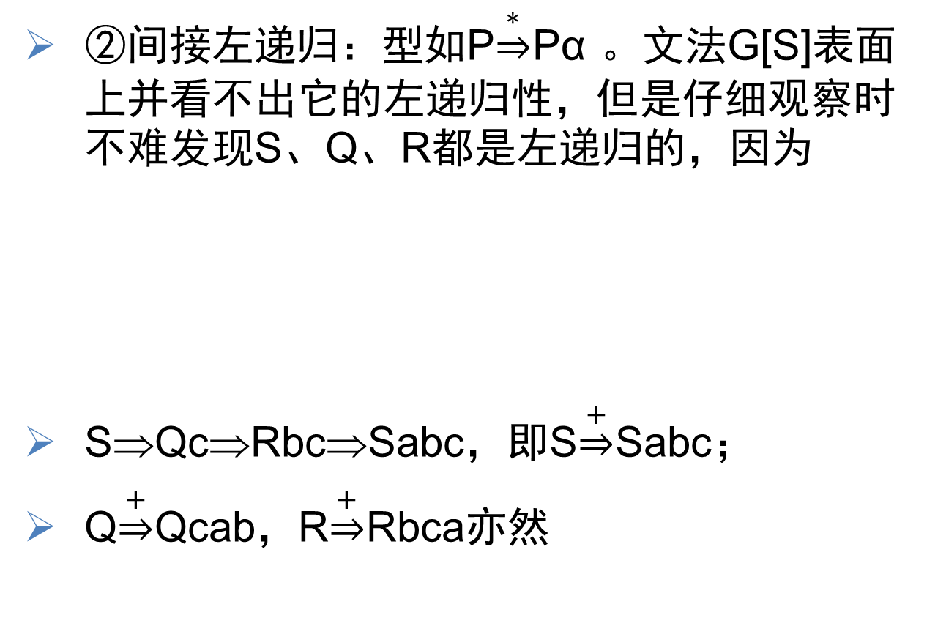
1、左递归问题
G[S]：S → Qc|c
Q → Rb|b
R → Sa|a
Notes:
②间接左递归：通过改写产生式我们可以消除直接左递归，但不能完全消除左递归，因为还存在着间接左递归的问题。
表面上并看不出它的左递归性，但是仔细观察时不难发现P、Q、R都是左递归的，因为

Slide 22
间接左递归
P→Pα | β
P→βP’
P’→αP’| ε
对于间接左递归的消除，需要首先通过产生式非终结符置换，将间接左递归变为直接左递归，然后再按照①的方法消除直接左递归。
G[A]：A → aB | Bb
B → Ac | d
B → aBc | Bbc | d
G[A]：A → aB|Bb
B → (aBc|d)B’
B’ → bcB’|ε
B → (aBc | d)B’
B’ → bcB’ | ε
Notes:
对于间接左递归的消除，需要首先通过产生式非终结符置换，将间接左递归变为直接左递归，然后再按照①的方法消除直接左递归。
以文法G[A]为例：
用产生式1、2的右部置换产生式3的非终结符A得到左部为B的产生式
消除左递归后得到
再把原来其余的产生式加入，最终文法为：

Slide 23
消除文法中一切左递归的算法
对文法中一切左递归的消除，要求文法中不含回路。
满足这个条件的充分条件是，文法中不包含形如A → A的有害规则和A → ε的空产生式。
算法步骤：
1、把文法的所有非终结符按某一顺序排序
A₁, A₂, …, A_{n}

Slide 24
消除文法中一切左递归的算法
2、从A₁开始消除左部为A₁的产生式的直接左递归，然后把左部为A₁的所有规则的右部逐个替换左部为A₂右部以A₁开始的产生式中的A₁ ，并消除左部为A₂的产生式中的直接左递归。
继而以同样方式把A₁ 、 A₂的右部带入左部为A₃右部以A₁或A₂开始的产生式中，消除左部为A₃的产生式的直接左递归，直到把左部为A₁, A₂, …, A_{n-1}的右部带入左部为A_{n}的产生式中，从A_{n}中消除直接左递归。

Slide 25
消除文法中一切左递归的算法
将上述算法归纳为：
若非终结符的排序为A₁, A₂, …, A_{n}。
for i:=1 to n do {
for j:=1 to i-1 do {
若A_{j}的产生式为：
A_{j} → α₁| α₂…| α_{k}
    替换形如A_{i} → A_{j}r的产生式为：
    A_{i} → α₁r| α₂r…| α_{k}r
  }
  消除A_{i}中的一切直接左递归;
  }

Slide 26
消除文法中一切左递归的算法
1、把文法的所有非终结符按某一顺序排序
2、算法消除
3、化简由2、得到的文法，去除那些从开始符号出发无法到达的非终结符的产生规则。

Slide 27
消除左递归的例子
G[S]：S → Qc|c (1)
Q → Rb|b (2)
R → Sa|a (3)
非终结符排序为S、Q、R
R → Qca | ca | a (4)
R → Rbca | bca | ca | a (5)
R → (bca | ca | a)R’
R’ → bcaR’ | ε
G[S]：S → Qc|c (1)
Q → Rb|b (2)
R →(bca | ca | a)R’
R’→ bcaR’ | ε
Notes:
左部为S的产生式1无直接左递归，2中右部不含S，所以把1的右部带入3得：
再将2的右部带入4得
对5消除直接左递归的
最终文法变为

Slide 28
消除左递归的例子
G[S]：S → Qc|c (1)
Q → Rb|b (2)
R → Sa|a (3)
非终结符排序为R、Q、S
Q →Sab | ab | b (4)
S →Sabc | abc | bc | c (5)
S →(abc | bc | c)S’
S’ →abcS’ | ε
G[S]：S → (abc | bc | c)S’
S’→ abcS’ | ε
Q → Rb|b
R → Sa|a
Notes:
如果非终结符排序为R、Q、S
则消除左递归后，文法变为
由于Q、R为不可到达的非终结符，所以Q、R为左部及包含Q、R的产生式应该删除，最终文法变为
当非终结符的排序不同时，最后结果的产生式形式不同，但它们是等价的。

Slide 29
三、问题的解决
1、左递归问题
2、回溯问题
文法中，对于某个非终结符号的规则其右部有多个选择，并根据所面临的输入符号不能准确地确定所要选择时，就可能出现回溯。
相应的解决办法：
如果对某个非终结符P，它可能有若干个候选式α₁, α₂,… α_{m},对每个候选式我们可以求出它的终结首符号集FIRST集。

Slide 30
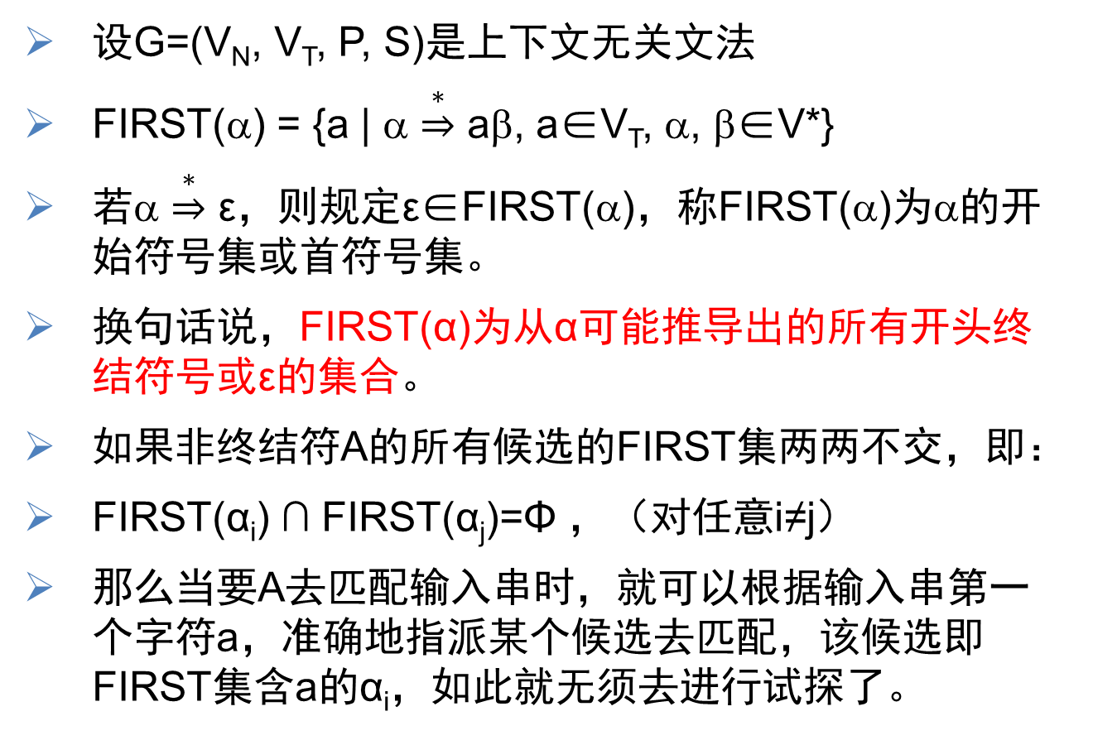
FIRST集的定义

Slide 31
提取公共左因子
程序语言的文法中大都存在这样的非终结符：它的所有候选的终结首符号集并非两两不相交的。
<条件语句>→IF <条件> THEN <语句> ELSE <语句>∣IF <条件> THEN <语句>
那么现在的关键又是解决候选首符集两两不交的问题了。
解决的办法就是提取公共左因子，引入新的非终结符，改写产生式，直到其所有候选的终结首符集两两不相交。
Notes:
当然，程序语言的文法中大都存在这样的非终结符：它的所有候选的终结首符号集并非两两不相交的。如：
那么现在的关键又是解决候选首符集两两不交的问题了。
解决的办法就是提取公共左因子，引入新的非终结符，改写产生式，直到其所有候选的终结首符集两两不相交。

Slide 32
提取公因子举例
对下述两个产生式，提取公共左因子改造文法。
<if语句>→if E then S1 else S2
<if语句>→if E then S1
<if语句>→if E then S1 U
U→ else S2 |ε

Slide 33
提取公因子
例如，若关于A的产生式为：
A → δβ₁|δβ₂|…δβ_{n}，提取左因子：
A → δ(β₁|β₂|…β_{n}) ,引入非终结符A’
A → δA’, A’ → β₁|β₂|… β_{n}
通过反复提取公因子，我们就能把每个非终结符的所有候选首符集变成两两不相交的。
归纳起来消除回溯的办法是：
1、提取左因子；
2、求每个候选的FIRST集使其两两不相交。

Slide 34
教学内容
5.1 语法分析概述
5.2 自顶向下分析简介
5.3 递归子程序分析法
5.4 LL(1)分析法(预测分析法)
5.5 预测分析中的错误处理

Slide 35
5.3 递归子程序分析法
由以上讨论，我们就可以构造一个不带回溯的自上而下的分析程序了，该程序由一组递归过程组成，每个过程对应文法的一个非终结符。由于文法递归，所以相应的子程序也就递归。递归子程序由此得名。
G[E]: E → aA
A→ a|bAc
对于E → aA
void E {
if(ch==’a’) {
GETCH; //读下一字符
A; }
else ERROR;
}
对于A → a|bAc
void A {
if(ch==’a’ ) GETCH;
else if(ch==’b’){
GETCH; A;
if(ch==’c’) GETCH;
else ERROR; }
else ERROR;
}

Slide 36
递归子程序
优点：
❑ 构造方法非常简单
❑ 程序结构清晰
缺点：
❑ 递归调用较多，占用内存多、速度慢
❑ 如果所采用的高级语言不允许递归，则不能使用此方法

Slide 37
教学内容
5.1 语法分析概述
5.2 自顶向下分析简介
5.3 递归子程序分析法
5.4 LL(1)分析法(预测分析法)
5.5 预测分析中的错误处理

Slide 38
5.4 预测分析方法
回想一下前面介绍过的自上而下分析的基本思想，关键是对于某个非终结符A和当前输入符号a，如何去选择A的候选。该方法就是由此而来。
对于一个消除了左递归且经过提取最左公因子后的候选首符集两两不相交的文法，我们就有可能根据其产生式把所有的对偶(A, a)构造出来，这些对偶构成一张预测分析表。

Slide 39

预测分析表
G[E]: E → TE'
E' → +TE'|ε
T → FT'
T' → *FT'|ε
F →(E)|i
 | i | + | * | ( | ) | #
E | E →TEʹ |  |  | E →TEʹ
Eʹ |  | Eʹ→+TEʹ |  |  | Eʹ→ε | Eʹ→ε
T | T→FTʹ |  |  | T→FTʹ
Tʹ |  | Tʹ→ε | Tʹ→*FTʹ |  | Tʹ→ε | Tʹ→ε
F | F→i |  |  | F→(E)
其中#为输入串的结束标志，对偶可分析为：
Notes:
例如，对文法G[E]:有如下预测分析表

Slide 40

预测分析程序工作过程
光有这样一个表还不够，无法记录当前分析到了哪一步，为此还需要一个栈来存放文法符号。显然，开始时栈底应为
这样我们就可以由一个符号栈和一个分析表来控制分析工作了。

Slide 41
预测分析程序工作过程
为了较易说明问题，我们用一个工作单元a表示当前输入符号，用X表示符号栈的栈顶符号，那么我们的预测分析程序的总控程序任何时候的操作无非是如下三种动作之一：
①若X=a=‘#’，表示分析成功，终止；
②若X=a≠’#’,则把X由栈中托出，让a指向下一个输入符号；
③若X为非终结符，则查看分析表M[X,a]。
若有关于X的产生式，则先令X出栈，再将该产生式右部倒序装入栈中（若右部符号为ε，则意味着什么也不进栈）；若无产生式则调用出错诊断程序。

Slide 42
表驱动预测分析程序模型图
…… a …… …… #
总控程序
输出
E
#
stack
预测分析表
根据以上说法，分析表M中的任何M[X, a]都不能是多重定义的，这就要求文法G应是无二义的并且不含左递归。
Notes:
根据以上说法，分析表M中的任何M[X,a]都不能是多重定义的，这就要求文法G应是无二义的并且不含左递归。

Slide 43
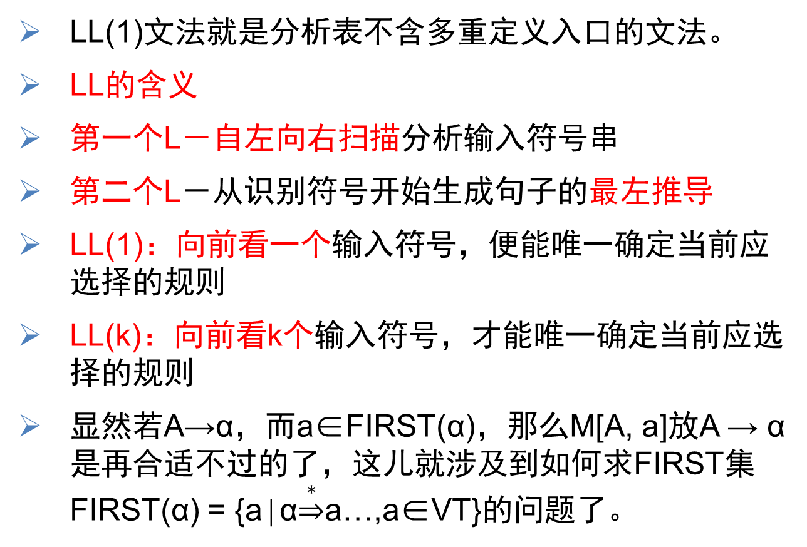
5.4.1 LL(1)文法

Slide 44
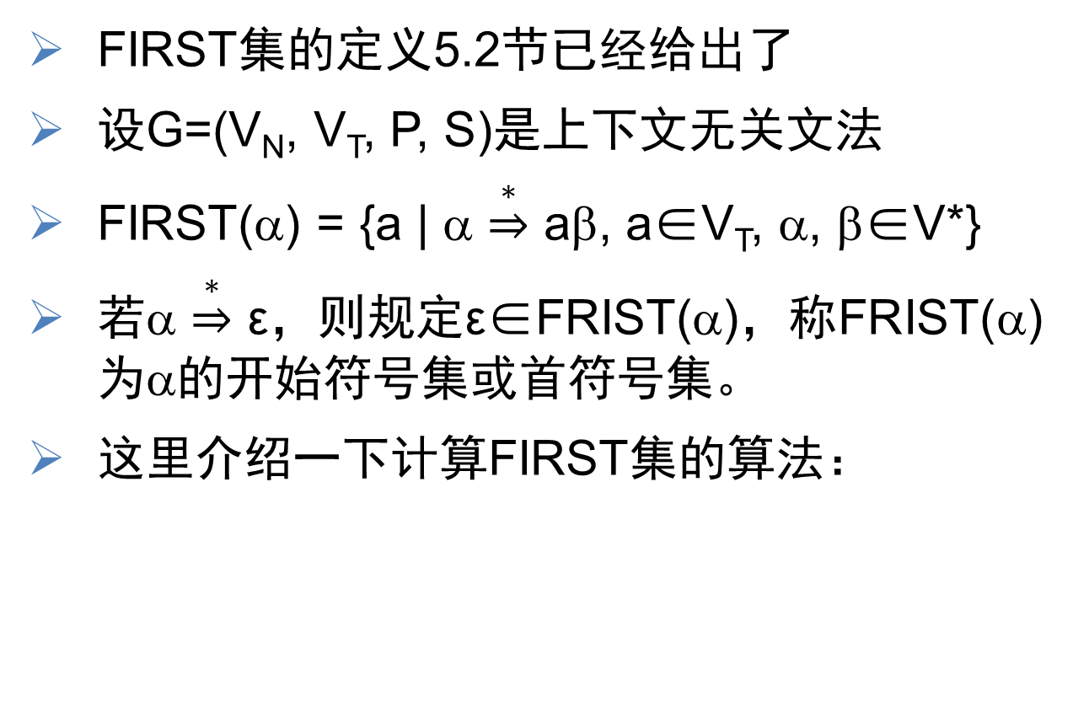
5.4.2 FIRST集的构造
Notes:
First集的定义5.2节已经给出了，这里介绍一下计算FIRST集的算法：

Slide 45
计算FIRST集的算法
计算FIRST集的算法参照教材的写法
修改46页

Slide 46
计算FIRST集的算法
G[E]: E → TE'
E'→ +TE'|ε
T → FT'
T'→ *FT'|ε
F→(E)|i
1、若α=aα′，且a∈V_{T} ，则a∈FIRST(α)；
例如，FIRST(i)={i} FIRST(+TE')={+}
2、若α=Xα′，X∈V_{N}，且有产生式X→b…，则把b加入到FIRST(α)中；
例如， FIRST(FT')={(,i}
3、若α=X₁X₂ … X_{n}α′，其中X_{i}∈V_{N} , 1≤i≤n；
① 将FIRST(X₁)中的一切非ε的终结符加进FIRST(α)；
② 若ε∈FIRST(X₁)，则将FIRST(X₂)中的一切非ε的终结符加进FIRST(α)；
③ 若ε∈FIRST(X₁)且ε∈FIRST(X₂)，则将FIRST(X₃)中的一切非ε的终结符加进FIRST(α)；
④ 依此类推，若对于一切1≤i≤n，ε∈FIRST(X_{i})，则将ε加进FIRST(α)。
注意：要顺序往下做，直到每个FIRST集不再增大为止。一旦不满足条件，过程就要中断进行。

Slide 47
各个非终结符及终结符串的FIRST集
G[E]: E → TE'
E'→ +TE'|ε
T → FT'
T'→ *FT'|ε
F→(E)|i
FIRST(F)={(,i}
FIRST(T’)={*,ε}
FIRST(T)=FIRST(F)-{ε}={(,i}
FIRST(E’)={+,ε}
FIRST(E)= FIRST(T)-{ε}={(,i}
FIRST(TE’)=FIRST(T)-{ε}={(,i}
FIRST(+TE’)={+}
FIRST(ε)={ε}
FIRST(FT’)= FIRST(F)-{ε}={(,i}
FIRST(*FT’) ={*}
FIRST((E))={(}
FIRST(i)={i}
Notes:
构造了每个文法符号的First集之后，我们也就能够对文法的任何符号串α构造出First(α)了。那么是否问题全解决了呢？不是的！
从教材P₇₇例5.3可以看出，当某一非终结符的产生式中含有ε时，它的非空产生式右部的首符号集两两不相交，并与推导过程中紧跟非终结符右边可能出现的终结符集也不相交，则仍可以构造确定的自顶向下分析。为此我们定义一个文法符号的后继符号的集合。

Slide 48
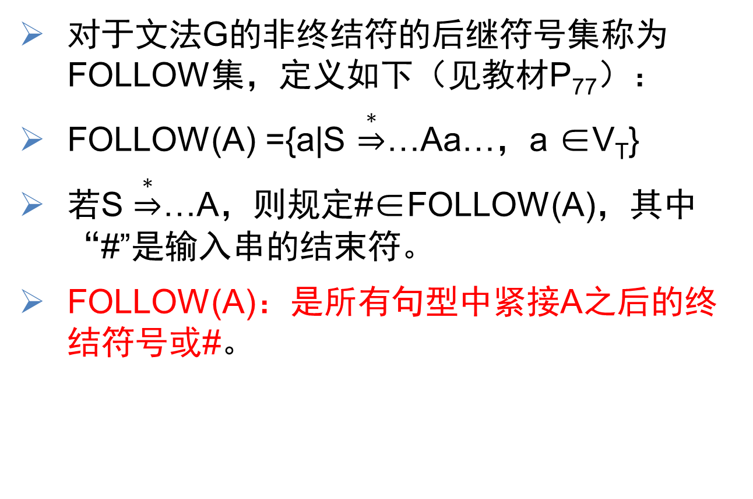
5.4.3 FOLLOW集的构造

Slide 49
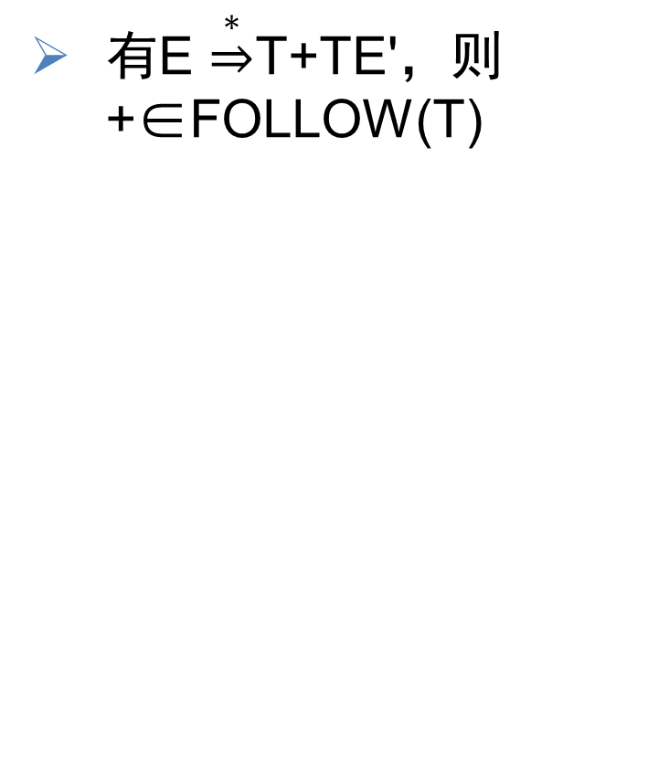
FOLLOW集举例
G[E]: E → TE'
E'→ +TE'|ε
T → FT'
T'→ *FT'|ε
F→(E)|i

Slide 50
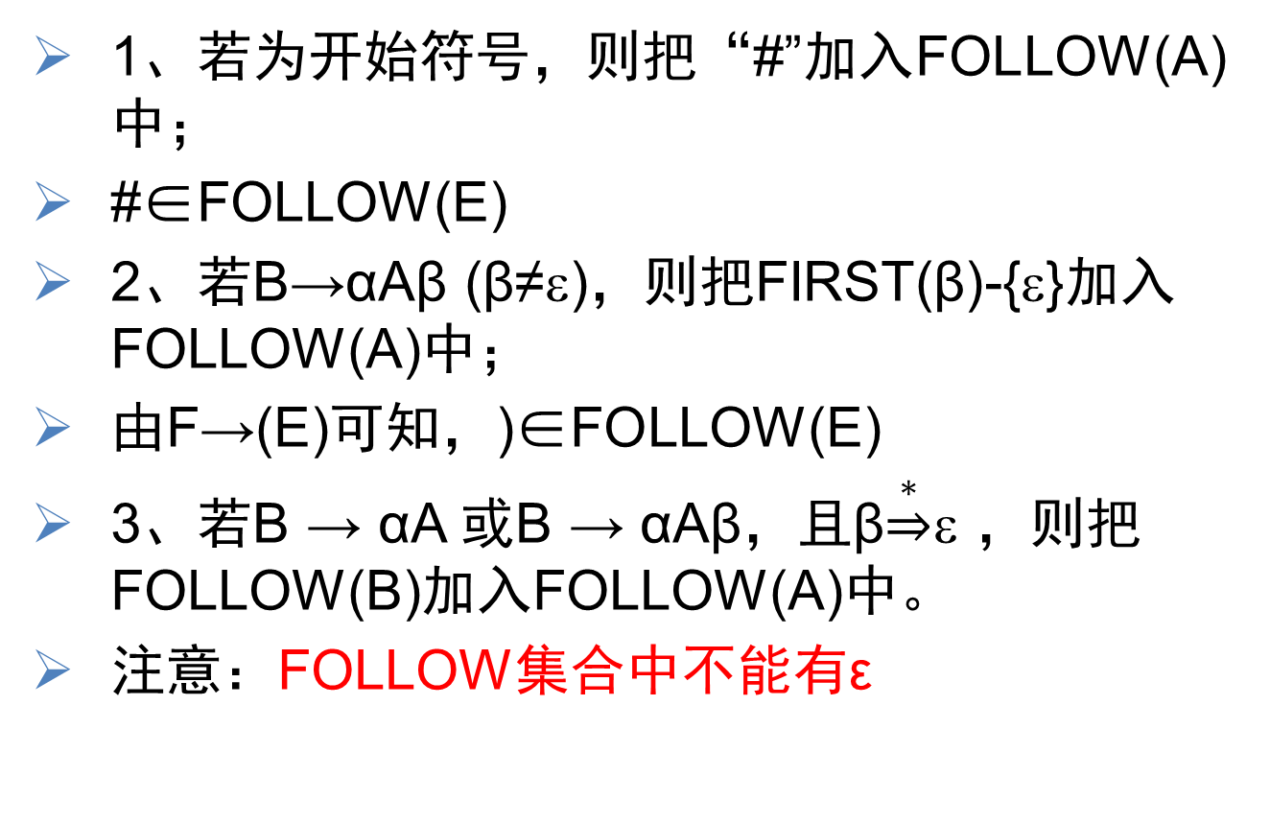
计算FOLLOW集的算法

Slide 51
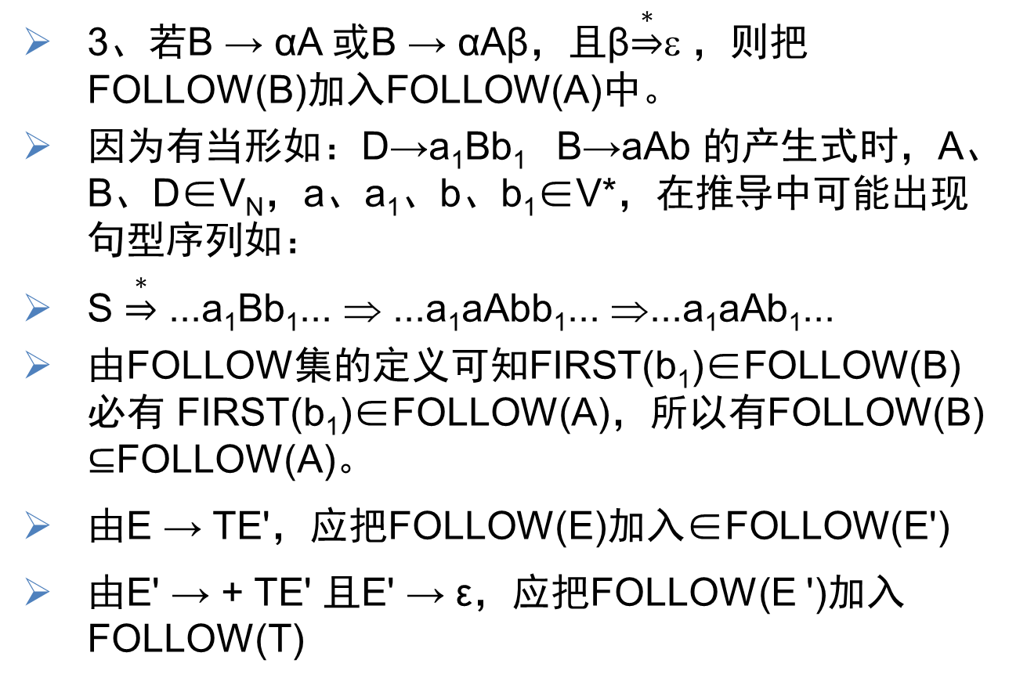
计算FOLLOW集的算法

Slide 52
FOLLOW集举例
G[E]: E → TE'
E' → +TE'|ε
T → FT'
T' → *FT'|ε
F →(E)|i
求G[E]的FOLLOW集
FOLLOW(E)={#,)}
∵E是开始符号 ∴ #∈FOLLOW(E)
又F → (E) ∴ )∈FOLLOW(E)
FOLLOW(E’)={#,)}
∵E → TE’ ∴ FOLLOW(E)加入 FOLLOW(E’)
FOLLOW(T)={+,),#}
∵E’ → +TE’ ∴ FIRST(E’)-{ε}加入FOLLOW(T)
又E’ → ε， ∴ FOLLOW(E’)加入FOLLOW(T)
FOLLOW(T’)= FOLLOW(T)= {+,),#}
∵T → FT’ ∴ FOLLOW(T)加入FOLLOW(T’)
FOLLOW(F)={*,+,),#}
∵T → FT’ ∴ FOLLOW(F)=FIRST(T’)-{ε}
又T’ → ε ∴ FOLLOW(T)加入FOLLOW(F)

Slide 53
FIRST集合和FOLLOW集合
G[E]: E → TE'
E' → +TE'|ε
T → FT'
T' → *FT'|ε
F →(E)|i
 | FIRST | FOLLOW
E | {(, i} | {), #}
E’ | {+, ε} | {), #}
T | {(, i} | {+, ), #}
T’ | {*, ε} | {+, ), #}
F | {(, i} | {*, +, ), #}

Slide 54
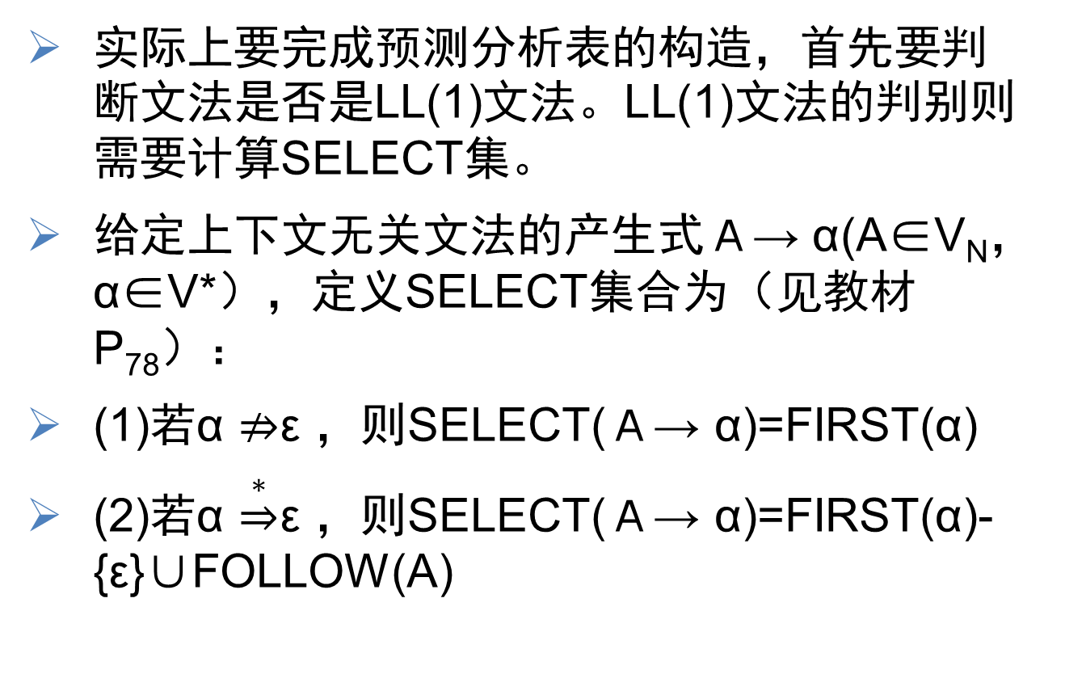
5.4.4 SELECT集
*

Slide 55
5.4.5 LL(1)文法的判别
一个上下文无关文法是LL(1)文法的充要条件是（见教材P₇₈），对每个非终结符A的两个不同的产生式Ａ→ α， Ａ→ β ，满足：
SELECT(Ａ→ α) ∩ SELECT(Ａ→ β)= Φ
（其中α和β不能同时推导出ε）。

Slide 56
LL(1)文法判别举例
G[E]: (1)E → TE'
(2)E' → +TE‘
(3)E' → ε
(4)T → FT'
(5)T' → *FT‘
(6)T' → ε
(7)F →(E)
(8)F →i
E’→+TE’ | ε FIRST(+TE’)=｛+｝
FOLLOW(E′)=｛), ＃｝
SELECT(2) ∩ SELECT(3) =Φ
T’→*FT’ | ε FIRST(*FT’)=｛*｝
FOLLOW(T′)=｛+, ), ＃｝
SELECT(5) ∩ SELECT(6) =Φ
F→(E) | i FIRST((E))=｛(｝
FIRST(i)=｛i｝
SELECT(7) ∩ SELECT(8) =Φ
所以G[E]是LL(1)的。
Notes:
需要指出的是：并不是任何一个文法都能通过消除左递归、提取公因子等手段改写成LL(1)文法的。

Slide 57
5.4.6 预测分析表的构造及分析
预测分析表用矩阵M（或称二维数组）表示。矩阵的元素M[A, a]中的下标A表示非终结符，a为终结符或#。
若a∈SELECT(A→a)，则把Ａ→a放入M[A, a]中。
如SELECT(E’ → ε)={), #}，则有M[E’, )]= E’ → ε，M[E’, #]=E’ → ε。
把所有无定义的M[A, a]标上“出错标志”。
为了使表简化，其产生式的左部及→可以不写入表中（即表内只写产生式的右部），表内的空白处为出错。

Slide 58
预测分析表举例
G[E]: E → TE'
E' → +TE'|ε
T → FT'
T' → *FT'|ε
F →(E)|i
 | i | + | * | ( | ) | #
E | TE′ |  |  | TE′
E′ |  | +TE′ |  |  | ε | ε
T | FT′ |  |  | FT′
T′ |  | ε | *FT′ |  | ε | ε
F | i |  |  | (E)
 | FIRST | FOLLOW
E | {(, i} | {), #}
E’ | {+, ε} | {), #}
T | {(, i} | {+, ), #}
T’ | {*, ε} | {+, ), #}
F | {(, i} | {*, +, ), #}

Slide 59
总控程序算法描述（自学了解）
push(#); push(S); //把#和开始符号S依次压进栈
a=getsym( ) ; //读入第一个符号给a
flag=1;
while flag {
X=pop( ) ; //从栈中弹出X
if(X∈V_{T} )
if(X==a) a=getsym( ) ; //读入下一个符号给a
else error();
else if(X==‘#’)
if(X==a) flag=0 ; //分析成功
else error();
else if(M[X,a]==X → X₁X₂…X_{n}) // X∈Vn,查分析表
{X=pop( ) ; push(X_{n}…X₂X₁); //若X₁X₂…X_{n}=ε，则不进栈}
else error();
}//end of while

Slide 60
对输入串i+i*i#进行分析
步骤 | 符号栈 | 输入串 | 使用产生式
1 | #E | i+i*i# | E→TE’
2 | #E’T | i+i*i # | T→FT’
3 | #E’T’F | i+i*i # | F→i
4 | #E’T’i | i+i*i # | i匹配
5 | #E’T’ | +i*i# | T’→ε
6 | #E’ | +i*i # | E→+TE’
7 | #E’T+ | +i*i # | +匹配
8 | #E’T | i*i # | T→FT’
9 | #E’T’F | i*i # | F→i
10 | #E’T’i | i*i # | i匹配
11 | #E’T’ | *i# | T’→*FT’
12 | #E’T’F* | *i# | *匹配
13 | #E’T’F | i# | F→i
14 | #E’T’i | i# | i匹配
15 | #E’T’ | # | T’→ε
16 | #E’ | # | E’→ε
17 | # | # | 接受
G[E]: E → TE'
E' → +TE'|ε
T → FT'
T' → *FT'|ε
F →(E)|i
 | i | + | * | ( | ) | #
E | TE′ |  |  | TE′
E′ |  | +TE′ |  |  | ε | ε
T | FT′ |  |  | FT′
T′ |  | ε | *FT′ |  | ε | ε
F | i |  |  | (E)
分析成功，所以i+i*i是文法的句子
Notes:
下面用预测分析程序、栈和预测分析表对输入串i+i*i#进行分析，给出栈的变化过程。
分析成功，所以i+i*i#是文法的句子。

Slide 61
预测分析法的优缺点
优点：
❑ 效率高于递归子程序法
缺点：
❑ 对文法的限制较多，要求文法必须为LL(1)文法

Slide 62
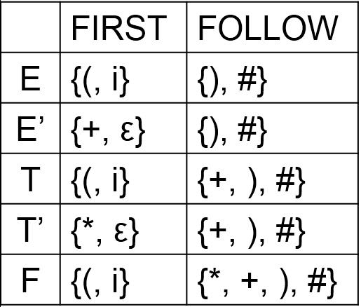
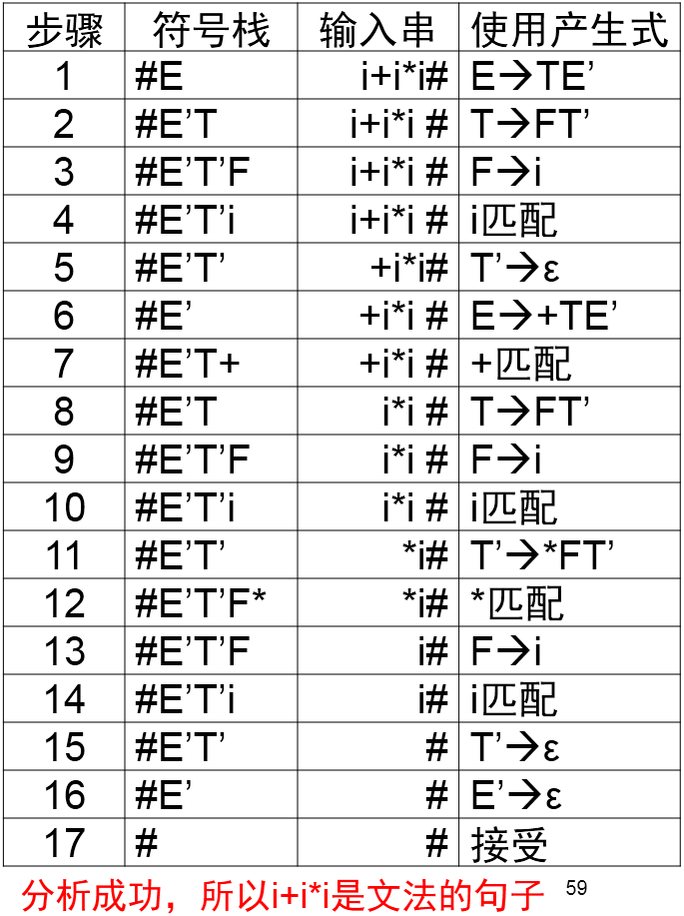
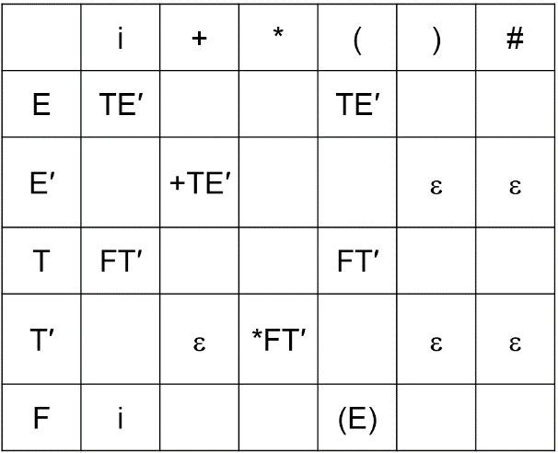
预测分析法使用流程
G[E]：E → E+T|T
T → T*F|F
F → (E)|i
G[E]: E → TE'
E' → +TE'|ε
T → FT'
T' → *FT'|ε
F → (E)|i
一般文法
非LL(1)文法的改造
  提左公因子
  消除左递归
计算FIRST集合
计算FOLLOW集合
计算SELECT集合
构造预测分析表
对输入串进行分析

Slide 63
教学内容
5.1 语法分析概述
5.2 自顶向下分析简介
5.3 递归子程序分析法
5.4 LL(1)分析法(预测分析法)
5.5 预测分析中的错误处理

Slide 64
5.5 预测分析中的错误处理
（1）在预测分析过程中，发现了下列两种情况，则说明遇到了语法错误：
1、栈顶的终结符与当前输入符不匹配；
2、非终结符A处于栈顶，面临的输入符为a，但分析表M的M[A, a]为空；
（2）“应急”恢复策略
发现错误后，要尽快从错误中恢复过来，使分析能够继续下去。基本的做法是跳过输入串中的一些符号直至遇到“同步符号”为止。显然，这种做法的效果依赖于同步符号集的选择。
Notes:
自学了解

Slide 65
预测分析中的错误处理
（3）同步符号的选择
1、把FOLLOW(A)中的所有符号作为A的同步符号。跳过输入串中的一些符号直至遇到这些“同步符号”，把A从栈中弹出，可使分析继续。
2、把FIRST(A)中的符号加到A的同步符号集，当FIRST(A)中的符号在输入中出现时，可根据A恢复分析。
3、如果一个非终结符产生空串，那么，推导ε的产生式可以作为缺省的情况，这样做可以推迟某些错误检查，但不能导致放弃一个错误。这种方法减少了在错误恢复期间必须考虑的非终结符数。
4、如果不能匹配栈顶的终结符，一种简单的做法就是弹出这个终结符，并发出消息说明已经插入了这个终结符，继续进行语法分析。这样做的结果就是一个单词符号的同步符号集包含所有其他单词符号。

Slide 66
本章小结
自上而下语法分析的基本思想
消除左递归、提取左公因子
FIRST集、FOLLOW集和SELECT集的计算
LL(1)文法的判别
预测分析表的构造
LL(1)分析过程

Slide 67
第5章 作业
P₁₀₀
2（1）（2）（3）
3 （补充：分析符号串 bef 是否为文法的句子）
7（1）（2）

